Slide 1

Y
K
S
YÜKSEKÖĞRETİM KURUMLARI SINAVI (YKS) (TYT – AYT/YDT)
Psik. Dan. Fatma ŞENSİN

Slide 2
YÜKSEKÖĞRETİM KURUMLARI SINAVI (YKS)
3 Oturum Şeklinde Uygulanacaktır.
TYT SINAVI
CUMARTESİ GÜNÜ
YAPILACAKTIR.
AYT SINAVI
PAZAR GÜNÜ
YAPILACAKTIR.
YDT SINAVI
PAZAR GÜNÜ öğleden sonra
YAPILACAKTIR.
SINAV TARİHİ
08-09 HAZİRAN 2024
TYT
AYT
YDT
SONUÇ AÇIKLANMA TARİHİ
17 TEMMUZ 2024
17 TEMMUZOTURUM

Slide 3
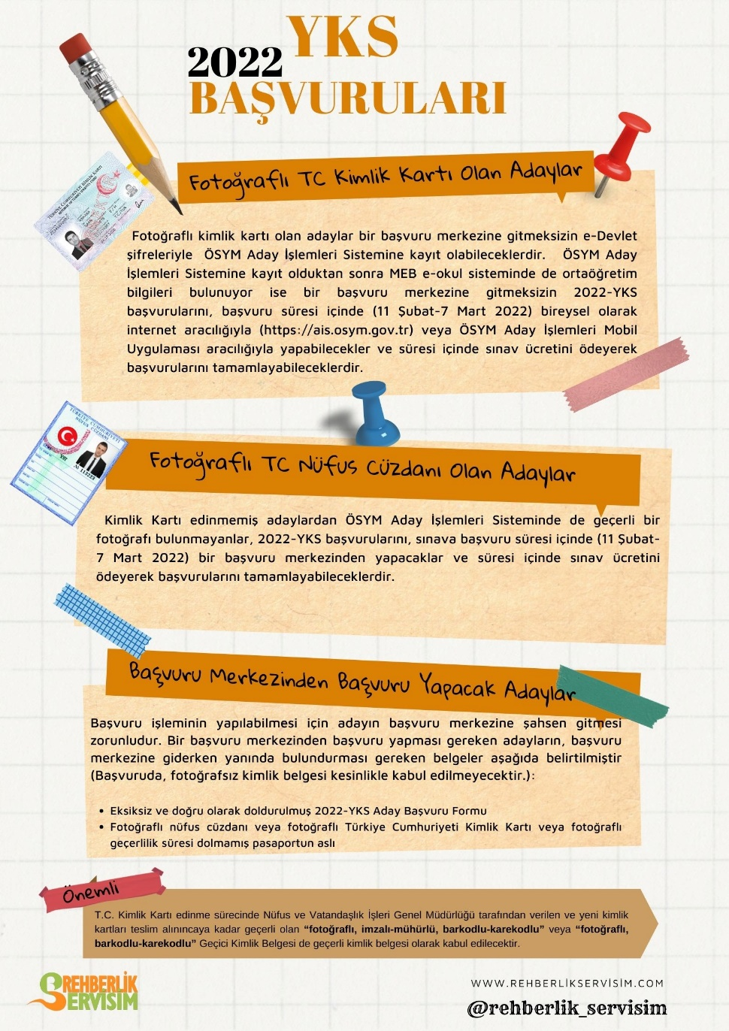
BAŞVURULAR
Başvurular bireysel olarak https://ais.osym.gov.tr/ adresinden ve ÖSYM başvuru merkezlerinden yapılabilecek.
BAŞVURU01- 26 ŞUBAT
2024
GEÇ BAŞVURU TARİHİ
05-07 MART 2024

Slide 4
TEMEL YETERLİLİK TESTİ (TYT) SORU SAYILARI
TÜRKÇE
SOSYAL
BİLİMLER
MATEMATİK
FEN
BİLİMLERİ
40
Soru
20
Soru
40
Soru
20
Soru
Tarih: 5 Soru
Coğrafya: 5 Soru
Felsefe: 5 Soru
Din Kültürü: 5 Soru
Geometri soruları da Matematik testi kapsamında sorulmaktadır.
Fizik: 7 Soru
Kimya: 7 Soru
Biyoloji: 6 Soru
Paragraf ağırlıkta sorular sorulmaktadır.
Felsefe ve Din Kültürü dersleri ortak zorunlu,
Diğer dersler 9. ve 10. sınıf konularını içerir.

Slide 5
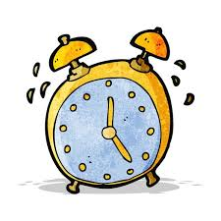
TYT UYGULANIŞI
Tek soru kitapçığı dağıtılacaktır.
Sınav süresi 120 soru için 165 dakikadır.
4 yanlış bir doğruyu götürecektir.

Slide 6
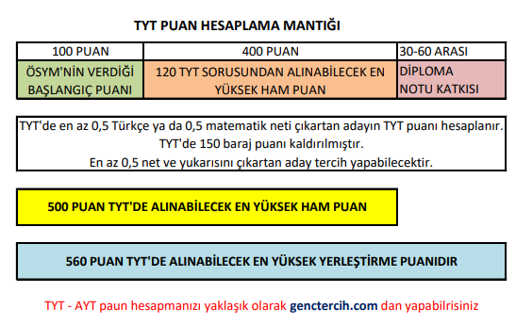

Slide 7

TYT SONUÇLARINIZ…
TYT:
Önlisans programları tercihinde,
Özel yetenek sınavlarına ön başvuruda,
İkinci aşama Alan Yeterlilik Sınavına giriş hakkı verir.

Slide 8
YKS’DE İKİNCİ AŞAMA SINAVLARI:
ALAN YETERLİLİK TESTİ (AYT)
ve
YABANCI DİL TESTİ (YDT)

Slide 9
ALAN YETERLİLİK TESTİ (AYT) SORU SAYILARI
Fen Bil.
Sosyal Bil.-2
Edebiyat-Sosyal-1
Matematik
Fizik: 14 Soru
Kimya: 13 Soru
Biyoloji 13 Soru
40
SORU
Matematik: 30
Geometri: 10
Tarih-1: 11 Soru
Coğrafya-1: 11 Soru
Din Kül.: 6 Soru
Fel. Grb.: 12 Soru
Edebiyat:24 Soru
Tarih-1: 10 Soru
Coğrafya-1: 6 Soru
Geometri Soruları
Matematik Testi
İçinde yer almaktadır.
Felsefe Grubu Sorularında
Sosyoloji, Mantık, Psikoloji
Dersleri yer almaktadır.
160 SORU
180 DAKİKA

Slide 10


Tarih-1 ve Coğrafya-1 Kapsamı
Coğrafya-1: Adayların konu ayrımına gitmeden, coğrafya -1 / coğrafya-2 demeden tüm lise coğrafya müfredatına çalışması tavsiye olunur.
Tarih-1: Tarih dersinin 9 ve 10. sınıf tarih ve İnkılap Tarihi kazanımlarından oluşmaktadır.

Slide 11

Sosyal Bilimler-2 Ders Kapsamları
Felsefe Grubu: Felsefe, Sosyoloji, Psikoloji ve Mantık Derslerinin tüm lise müfredatını kapsamaktadır.
Tarihe ilave olarak Çağdaş Türk Dünya Tarihi eklenir.
Coğrafya için tüm lise müfredatına çalışması önerilir.
Din dersinden muaf olan adaylar, ilave felsefe grubu sorularını yanıtlayacaktır.

Slide 12
YABANCI DİL TESTİ (YDT)
02
04
80
SORU
120 dk
RUSÇA
FRANSIZCA
01
03
05
İNGİLİZCE
ALMANCA
ARAPÇA

Slide 13

Dil Sınavı
Aday bu 5 dilden birini seçerek dil sınavına girer.
O dilin tüm lise müfredatını kapsamaktadır.
Beş farklı dilden yapılacak sınavda tek puanlama ve sıra olacaktır.

Slide 14
AYT UYGULANIŞI
AYT’de adaya tek kitapçık verilecektir.
Aday kendi tercih önceliğine göre istediği testten başlayarak, istediği kadar test yanıtlayabilir.
Bu durumda adayın zamanı iyi kullanması açısından 2 veya 3 teste girmesi tavsiye olunur.
4 teste birden hazırlanmanın hiç gereği yoktur, lütfen kazanmak istediğiniz programları önceden seçiniz.

Slide 15







PUAN TÜRLERİ İÇİN
HANGİ TESTLER ÇÖZÜLMELİ?
Adayın, Yerleşmeyi Hedeflediği Programın Puan Türleri İçin Çözmesi Gereken Testler | ALAN YETERLİLİK TESTLERİ
 | Türk Dili ve Edebiyatı- Sosyal Bilimler-1 | Sosyal Bilimler-2 | Matematik | Fen Bilimleri
Sözel Puan için
Sayısal Puan için
Eşit Ağırlık Puanı için
Sözel + Eşit Ağırlık Puanı için
Sayısal + Eşit Ağırlık Puanı için
Sözel + Sayısal + Eşit Ağırlık Puanı İçin

Slide 16
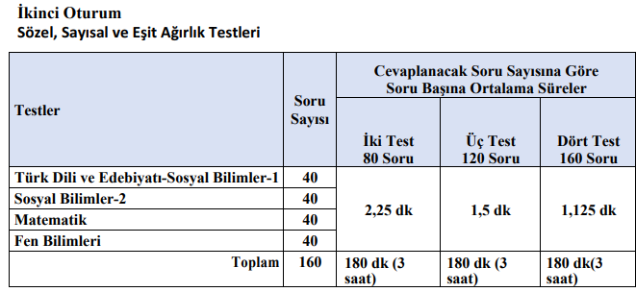
ALAN YETERLİKİK TESTİ SÜRELERİ

Slide 17
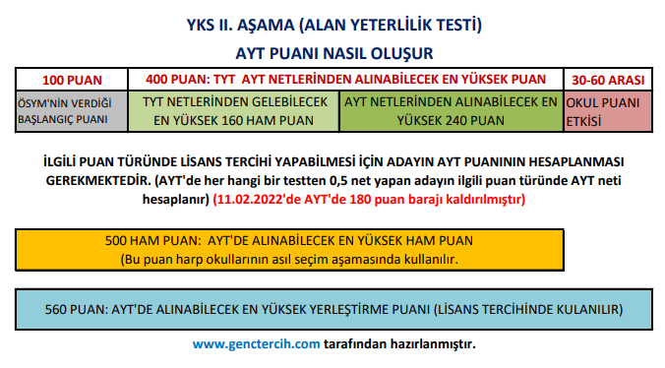

Slide 18
ORTAÖĞRETİM BAŞARI PUANININ (OBP) HESAPLANMASI
OBP
OBP
OBP
OBP HESAPLANMASINDA DİPLOMA NOTU ÖNEMLİDİR. BU NEDENLE SON SINIF ADAYLARININ DİPLOMA NOTLARINA DİKKAT ETMESİ GEREKMEKTEDİR. DİPLOMA PUANI HESAPLAMASI AŞAĞIDAKİ GİBİ YAPILIR;
OBP = DİPLOMA NOTU X 5
EKLENECEK PUAN=OBP X 0,12
KISA YOLU
DİPLOMA NOTU X 0,6
= EKLENECEK PUAN
Hesaplama Sistemi
Kısa Yolla Hesaplama Sistemi
Hesaplama İle İlgili Açıklama
DİPLOMA NOTU 50’NİN ALTINDA OLAN ADAYLARIN DİPLOMA PUANLARI 50 OLARAK KABUL EDİLİR.

Slide 19
0,5 NET KURALI
TYT PUAN TÜRÜNDE ADAYLARIN PUANLARININ HESAPLANABİLMESİ İÇİN TÜRKÇE DERSİ VEYA MATEMATİK DERSİNİN HERHANGİ BİRİNDEN 0,5 NET(HAM PUAN) YAPMALARI GEREKMETEDİR.EĞER ADAYLAR 0,5 NET YAPMAZLARSA TYT PUANLARI HESAPLANMAYACAKTIR. TYT TESTİNDE 0,5 NET KURALINA TAKILAN ADAYLAR AYT KISMINDA FULL YAPMIŞ OLSALAR DAHİ AYT PUANLARI HESAPLANMAYACAKTIR.
AYT PUAN TÜRÜNDE ADAYLARIN PUANLARININ HESAPLANABİLMESİ İÇİN, PUAN GETİREN TESTLERİN HERHANGİ BİRİNDEN 0,5 NET YAPMIŞ OLMALARI GEREKMEKTEDİR. ÖRNEĞİN; SÖZEL PUAN TÜRÜNÜN HESAPLANABİLMESİ İÇİN T.D.EDEBİYATI +SOSYAL-1 TESTİNDEN VEYA SOSYAL-2 TESTİNİN HERHANGİ BİRİNDEN 0,5 NET YAPMIŞ OLMASI GEREKMETEDİR. YDT İÇİN DE DİL TESTİNDEN 0,5 NET YAPMASI GEREKMETKEDİR. AKSİ TAKDİRDE ADAYIN AYT PUANI HESAPLANMAYACAKTIR…
TYT 0,5 NET KURALI
AYT/YDT 0,5 NET KURALI

Slide 20
TESTLERİN % OLARAK ETKİSİ
TYT TESTLERİNİNİN % OLARAK DAĞILIMI
Dersler | Türkçe | Sosyal Bil. | Matematik | Fen Bil.
TYT | %33 | %17 | %33 | %17
SAYISAL TESTLERİNİNİN % OLARAK DAĞILIMI
Dersler | TYT | Matematik | Fizik | Kimya | Biyoloji
SAYISAL | %40 | %30 | %10 | %10 | %10
EŞİT AĞIRLIK TESTLERİNİNİN % OLARAK DAĞILIMI
Dersler | TYT | Matematik | Edebiyat | Tarih-1 | Coğrafya-1
EŞİT AĞIRLIK | %40 | %30 | %18 | %7 | %5
SÖZEL TESTLERİNİNİN % OLARAK DAĞILIMI
Dersler | TYT | Edebiyat | Tarih-1 | Coğ.-1 | Tarih-2 | Coğ.-2 | Felsefe G. | Din Kül.
SÖZEL | %40 | %18 | %7 | %5 | %8 | %8 | %9 | %5
DİL
TYT: %40
YDT: %60

Slide 21
MİMARLIK
TIP
SIRALAMA BARAJI
250 BİN
50 BİN
800 BİN
80 BİN
ÖZEL YETENEK İLE ALAN ÖĞRETMENLİK
DİŞ HEKİMLİĞİ
125 BİN
100 BİN
ECZACILIK
HUKUK
300 BİN
300 BİN
Mühendislik Programlarında, Ziraat Mühendisliği, Orman Mühendisliği Ve Su Ürünleri Mühendisliği Sıralama Barajı Dışındadır…
MÜHENDİSLİK
PDR Bölümü de 300 Bin
Barajına dahildir.
ÖĞRETMENLİK

Slide 22
ÖZEL YETENEKLE ÖĞRENCİ ALAN
Beden Eğitimi ve Spor Öğretmenliği
Engellilerde Beden Eğitimi Öğretmenliği
Müzik Öğretmenliği
Resim Öğretmenliği
Programlarını tercih edebilmek için Y- TYT’den ilk 800.000 başarı sırasında olmak gerekir.
Bu şartı sağlayan daha sonra özel yetenek sınavına katılabilir.
Not: Bunların dışındaki özel yetenek programlarına ön başvuru üniversitelerin belirleyeceği TYT puanı istenecektir.

Slide 23
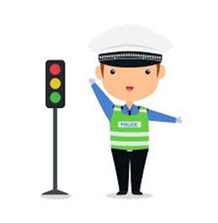
ASKER ve POLİS MESLEK
YÜKSEKOKULU ÖN BAŞVURULARI
Astsubay Meslek Yüksekokulu seçim aşamasında ham tyt puanı kullanılacaktır.
Subaylık ve Astsubaylık ön başvuruları için Milli Savunma üniversitesi Sınavını (MSÜ) takip etmeniz gerekmektedir.
Subaylık seçim aşamasında ham Sayısal ve Eşit Ağırlık AYT puanları kullanılır.
Polis Meslek Yüksekokulu ön başvurusunda 250-270 arası ham tyt puan kullanılacaktır.

Slide 24
Polis Meslek Yüksekokulları Alım Şartları
Lise ve dengi okullardan mezun olmak
TYT puan türünden 250,000 (iki yüz elli) ham taban puan ve üzerinde puan almış olmak.
Ön sağlık kontrolü
Fiziki yeterlik sınavı
Sözlü mülakat

Slide 25
Polis meslek yüksek okulu (pmyo)
Polis Meslek Yüksekokulu öğrencileri parasız yatılı ve resmi üniformalıdır. Öğrencilerin yemek, barınma ve sağlık giderleri ile diğer istihkakları devletçe karşılanır.
Polis Meslek Yüksekokullarında eğitim-öğretim süresi iki yıldır.
Yüksekokuldaki eğitim-öğretimi başarı ile bitiren öğrencilere, Polis Meslek Yüksekokulu Ön Lisans Diploması verilir.

Slide 26
Pomem ve pmyo arasındaki farklar
PMYO alımı lise mezunları için TYT ile olurken POMEM alımları üniversite mezunları için kpss ile yapılmaktadır.
PMYO da eğitim süresi 2 yıl iken POMEM eğitim süresi en az 4 yıldır.
POMEM’e önlisans ve lisans mezunları başvurabilirken PMYO’ya lise mezunları ve yaşı tutan ön lisans- lisans mezunları başburabilmektedir.
POMEM mezunları 8/1 derecesi ile göreve başlarken PMYO mezunları 9/1 derecesi ile göreve başlar.
POMEM mezunlarından lisans mezunu olarak girenler 2 yıl çalıştıktan sonra komiser yardımcılığı sınavına girme hakkına sahipken PMYO mezunları 4 yıla tamamladıktan sonra komiser yardımcılığına başvurma hakkına sahip olurlar.

Slide 27

MSÜ SINAVI
BAŞVURU KRİTERLERİ
Herhangi bir liseden (Açık Lise dahil)
mezun olan/olacak adaylar 2024-MSÜ sınavına girebilirler.
Harp okullarına
Kadın ve Erkek,
Meslek Yüksekokullarına
yalnızca Erkek adaylar
alınacaktır.
Sınav Tarihi: 03 Mart 2024
Başvuru Tarihi: 03-30 Ocak 2024
Geç Başvuru: 07 Şubat 2024
Sonuç Açıklanma: 28 Mart 2024

Slide 28
MSÜ ASKERİ ÖĞRENCİ TEMİN AŞAMALARI
MSÜ Öğrenci Temin Faaliyetleri Aşamaları
MSÜ Askeri Öğrenci Aday Belirleme Sınavı
MSÜ Tercih İşlemleri
MSÜ 2’nci Seçim Aşamalarına Çağrı İşlemleri
MSÜ 2’nci Seçim Aşamaları
MSÜ Sağlık Muayene İşlemleri
MSÜ Aday Yerleştirme İşlemleri

Slide 29
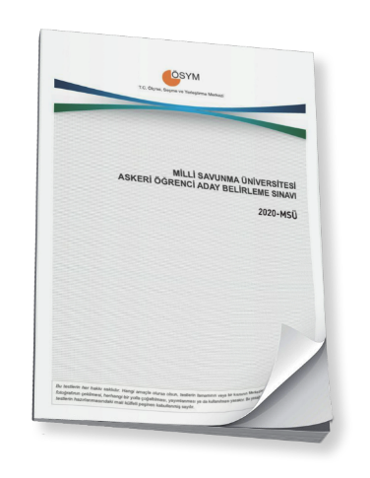
1’İNCİ SEÇİM AŞAMASI
MSÜ ASKERİ ÖĞRENCİ
ADAY BELİRLEME SINAVI
YKS\TYT Oturumuna Eşdeğer Olarak Hazırlanacak
ve Uygulanacaktır.
Sınav Kapsamı ve Soru Dağılımları Şöyledir.
DERS ADI |  | SORU SAYISI
TÜRKÇE |  | 40
SOSYAL BİLİMLER | TARİH | 5
 | COĞRAFYA | 5
 | FELSEFE | 5
 | DİN/FELSEFE | 5
TEMEL MATEMATİK |  | 40
FEN BİLİMLERİ | FİZİK | 7
 | KİMYA | 7
 | BİYOLOJİ | 6
TOPLAM |  | 120

Slide 30
1’İNCİ SEÇİM AŞAMASI
ASKERİ ÖĞRENCİ
ADAY BELİRLEME SINAVI
MSÜ SINAVINDA HESAPLANACAK PUAN TÜRLERİNİN KATSAYLARI
PUAN TÜRLERİ HESAPLANMASINDA TESTLERİN AĞIRLIKLARI (%)
PUAN TÜRÜ | TÜRKÇE | TEMEL MATEMATİK | FEN BİLİMLERİ | SOSYAL BİLİMLER
MSÜ-SAY | %25 | %35 | %30 | %10
MSÜ-EA | %35 | %35 | %10 | %20
MSÜ-SÖZ | %35 | %20 | %10 | %35
MSÜ-GEN | %33 | %33 | %17 | %17

Slide 31
2’NCİ SEÇİM AŞAMALARINA
ÇAĞRI PUAN TÜRLERİ
Kara Harp Okulu’na MSÜ- Sayısal,
MSÜ-Eşit Ağırlık, MSÜ-Sözel,
Deniz Harp Okulu, Hava Harp Okulu ve
Sahil Güvenlik K.lığı namına Deniz Harp Okulu’na MSÜ Sayısal Puan türüyle,
Kara, Deniz, Hava Asb. Meslek Yüksekokulları ve Sahil Güvenlik K.lığı namına Deniz Asb.MYO’na MSÜ Genel Puan türüyle,
Bando Asb. Meslek Yüksekokulu’na adayın almış olduğu en yüksek puan türüyle çağrı yapılacaktır.

Slide 32
MSÜ
2’NCİ SEÇİM AŞAMALARI
Fiziki Değerlendirme
Adayların Boy-Kilo kontrollerinin yapıldığı aşamadır. Boy standartları;
Erkeklerde en az 165 cm.,
Kadınlarda (HHO hariç) en az 160 cm. olarak,
Hava Harp Okulu erkek ve kadın adayları için boy standartları 165-190 cm. aralığında uygulanmaktadır.

Slide 33
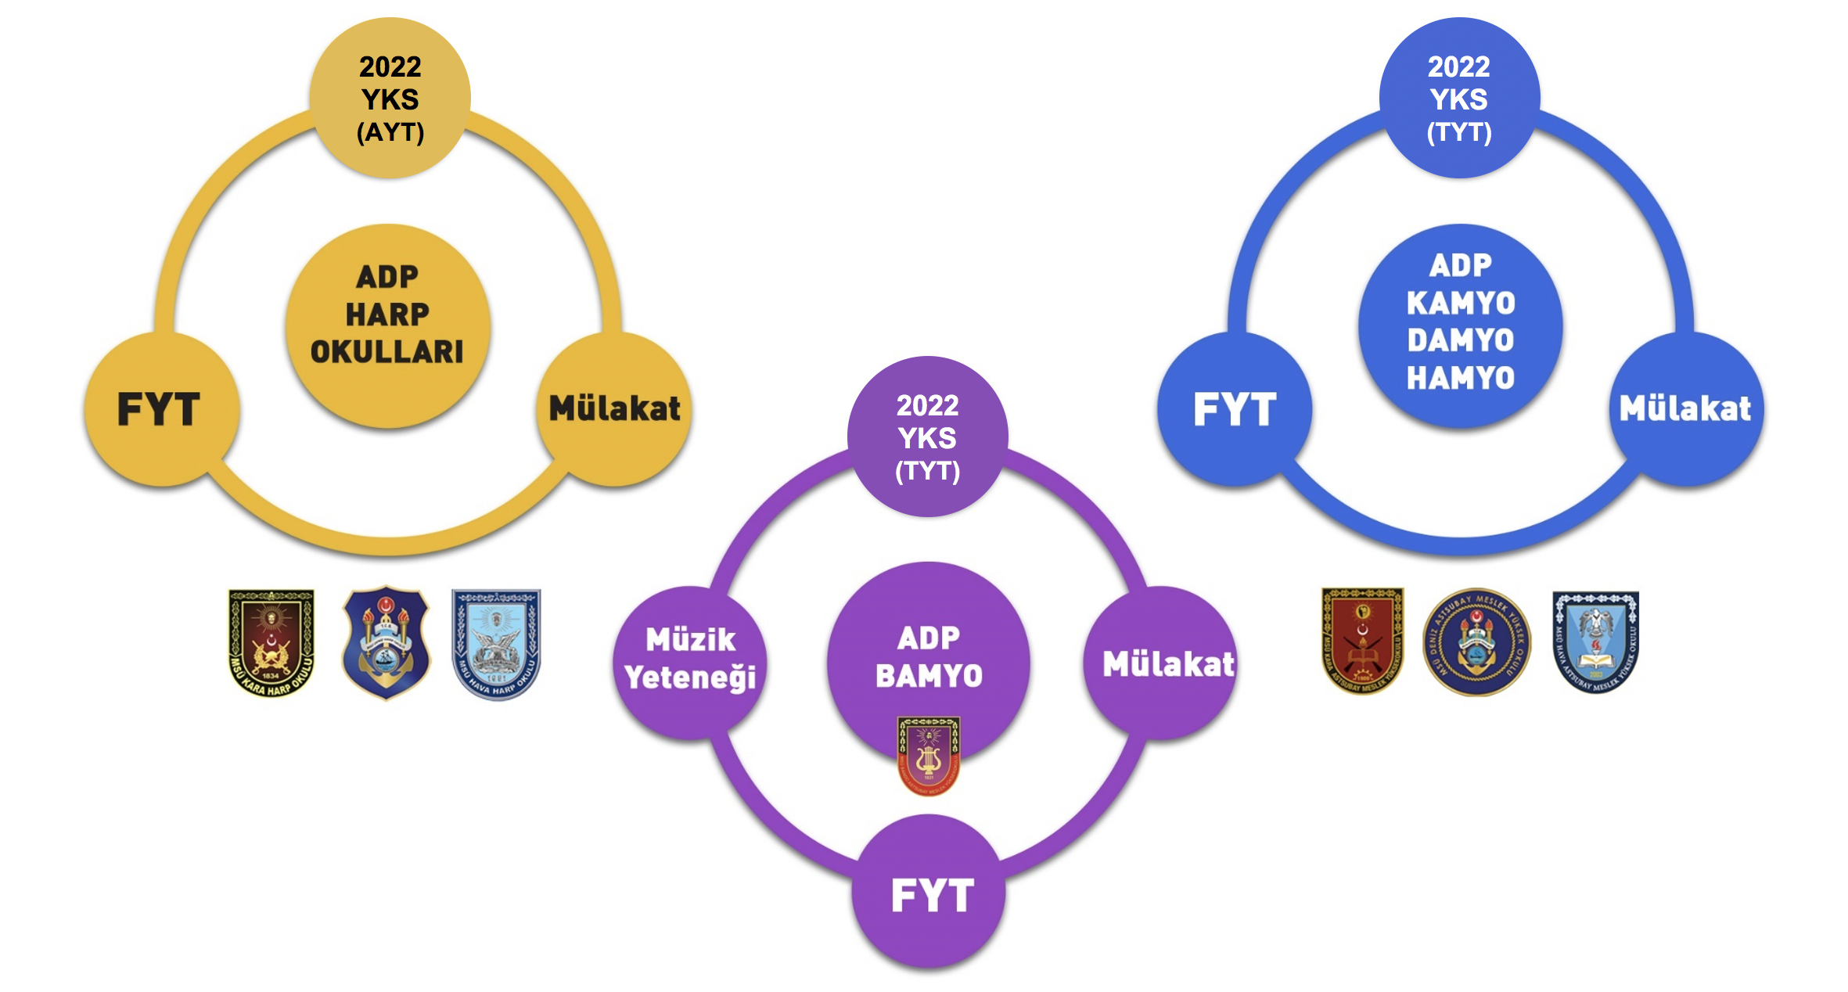
ADAY DEĞERLENDİRME PUANLARI

Slide 34
MSÜ
Önemli Notlar
Hava harp okulu tercih listesinde ilk sırada olmalı.
MSÜ puanı sadece mülakata çağırmak için kullanılır.
Okula girmeyi sağlayan asıl mülakat + YKS puanıdır.

Slide 35
DİNLEDİĞİNİZ İÇİN
TEŞEKKÜR
EDERİM.
Rehberlik Servisi
Fatma ŞENSİN

